Slide 2
Comunicazione
Prof.ssa Stella Caporale
Scuola Secondaria di I grado Einstein- Reggio Emilia

Slide 3
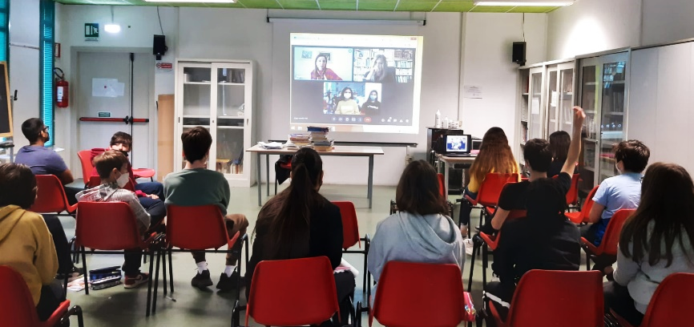
Perché sperimentare?
Confronto
Positivo incrocio di competenze (gruppo Indire, docente, studenti) che attraverso il confronto reciproco si sono attivate e rinforzate a vicenda
Conoscenza
Affrontare problemi e porre domande presenta una sfida e aguzza l’ingegno degli studenti in misura senza precedenti. (Z. Bauman)
Condivisione
Consentire al lavoro d’aula, al pensiero degli studenti di uscire dai confini in cui solitamente è circoscritto
Un ambiente di apprendimento che suscita curiosità

Slide 4
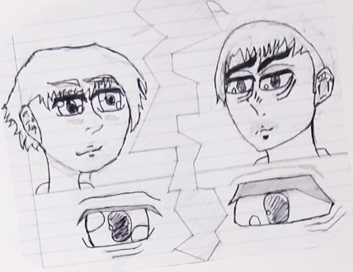
La scelta della parola Comunicazione
Contesto classe e rispecchiamento
Riflettere sulla profonda trasformazione che l’era digitale sta operando sul modo di imparare, di entrare in contatto con gli altri e trovare il giusto spazio per se stessi nella relazione.
Misurare il valore nascosto della parola
Considerare la parola in testi di varia epoca e natura, ha permesso di innescare una riflessione metacognitiva su come gli studenti stessi comunicano quotidianamente
Svelare nuovi campi semantici
La parola è apparentemente familiare, nota, semplice, ma l’indagine è stata fruttuosa e appassionante. Il termine è infatti vicino alla dimensione “digitale” degli studenti, eppure presenta ampi campi da indagare e svelare

Slide 5
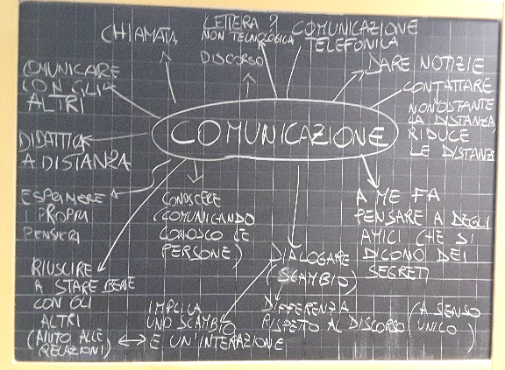
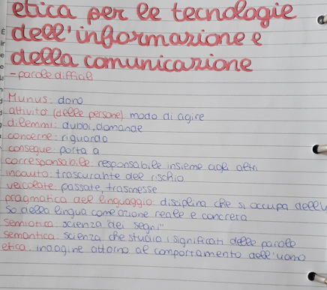
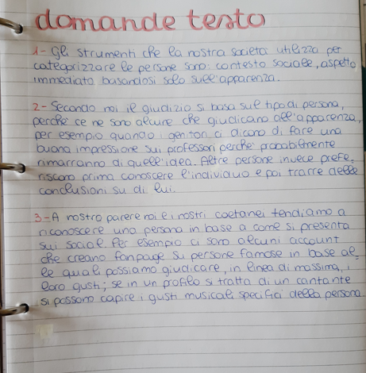
Le fasi del progetto
Fase preparatoria/esplorativa:
Viene svelata alla classe la parola COMUNICAZIONE e prende vita un brainstorming sui significati e sulle varie definizioni della parola. La partecipazione è attiva e gli spunti forniti da questo primo momento di confronto collettivo sono molti:
….comunicando conosco le persone….
…implica uno scambio, un’interazione
..si può comunicare anche con le canzoni o con i libri……anche con il corpo…..
….può ridurre le distanze…
[DURATA 2 ore].
2. Fase di ascolto e contestualizzazione:
Presentazione dei testi contenenti la parola COMUNICAZIONE:
-I. Calvino, Se una notte d’inverno un viaggiatore
-Hermann Hesse, La cura
-Zygmunt Bauman, Amore liquido
-E. Goffman, Stigma. L’identità negata.
-Adriano Fabris – Etica per le tecnologie dell’informazione e della comunicazione
-Manifesto della comunicazione non ostile
Compito individuale: lettura esplorativa di uno specifico testo in base a competenze e affinità
[DURATA 2 ore frontali + 1 ora individuale]

Slide 6
Le fasi del progetto
3. Fase laboratoriale. Cosa fa l’alunno
-Gli alunni lavorano in gruppo e riflettono partendo dalle suggestioni suscitate dalla lettura individuale
-Si interrogano sull’adeguatezza delle loro idee e discutono costruttivamente per trovare soluzioni che permettano di valorizzare il contributo di tutti. Si dedicano con impegno a questa analisi poiché dalle conclusioni prenderà avvio la rielaborazione creativa.
-A ciascun componente del gruppo viene assegnato un compito che concorrerà alla realizzazione dell’elaborato finale. Il capogruppo ha l’incarico di digitalizzare l’elaborato e caricarlo su piattaforma condivisa.
Cosa fa il docente
- Il docente compone i gruppi e lascia libero spazio al confronto tra studenti, poi ascolta le conclusioni spontanee dei 4 gruppi sui testi di Goffman, Bauman, Calvino, Hesse, Calvino.
- Fornisce una serie di domande guida per l’analisi dei contenuti e la corretta comprensione dei termini più complessi.
Supporta i gruppi in caso di necessità e, conclusa l’analisi, ascolta nuovamente le idee emerse; questo ispira il lavoro creativo che si articola in modo molto personale attraverso schemi, disegni, lettere agli autori, interpretazioni, cartelloni. [DURATA 3 ORE]
4. Fase valutativa:
Discussione plenaria in presenza delle esperte Indire e esposizione degli elaborati: gli accordi presi e la sintonia creatasi nel lavoro di gruppo, permette che i turni di parola funzionino adeguatamente. [DURATA 2 ORE]

Slide 7
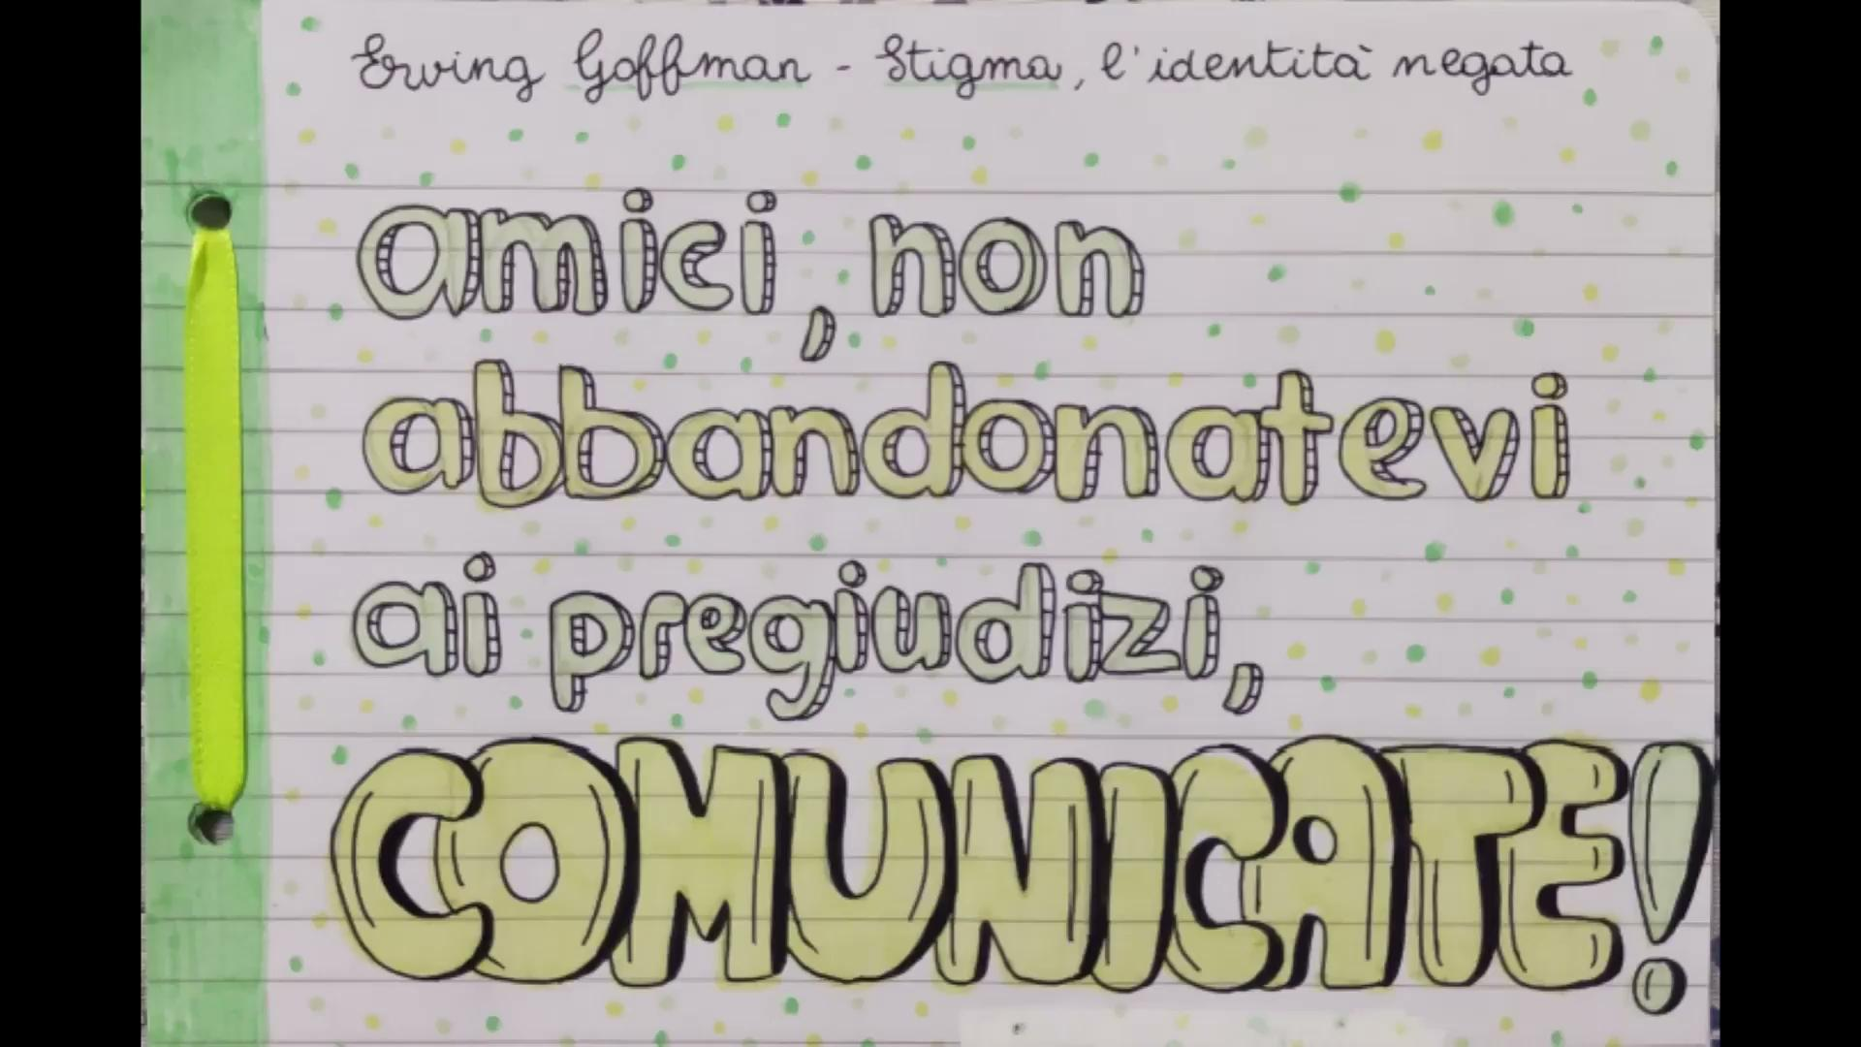
Elaborati degli studenti
«I Greci, i quali sembra fossero molto versati nell'uso di mezzi di comunicazione visiva, dettero origine alla parola "stigma" per indicare quei segni fisici che caratterizzano quel tanto di insolito e criticabile della condizione morale di chi li ha».
E. Goffman. Stigma. L’identità negata.
.

Slide 8
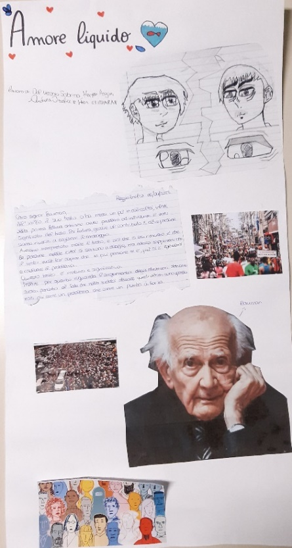
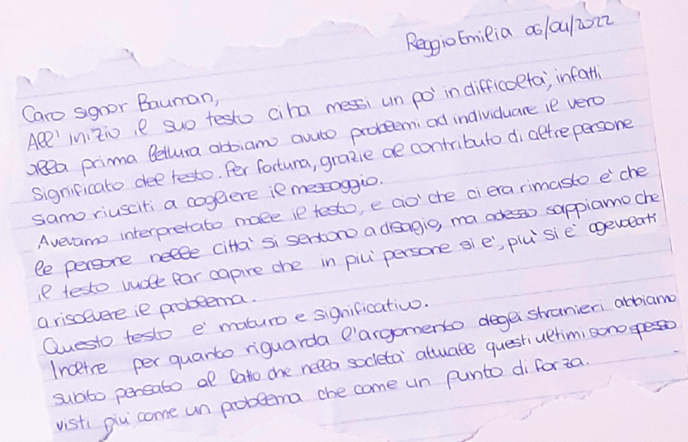
Elaborati degli studenti
«Jane Jacobs indica nella pura e semplice densità di comunicazione umana la causa prima di quella irrequietezza tipicamente urbana. La densità di occupazione dello spazio produce una concentrazione dei bisogni. E così nelle città ci si pone domande che altrove non sorgono, nascono problemi che in condizioni diverse la gente non ha mai dovuto affrontare. Affrontare problemi e porre domande presenta una sfida e aguzza l’ingegno degli uomini in misura senza precedenti».
Bauman- Amore liquido

Slide 9
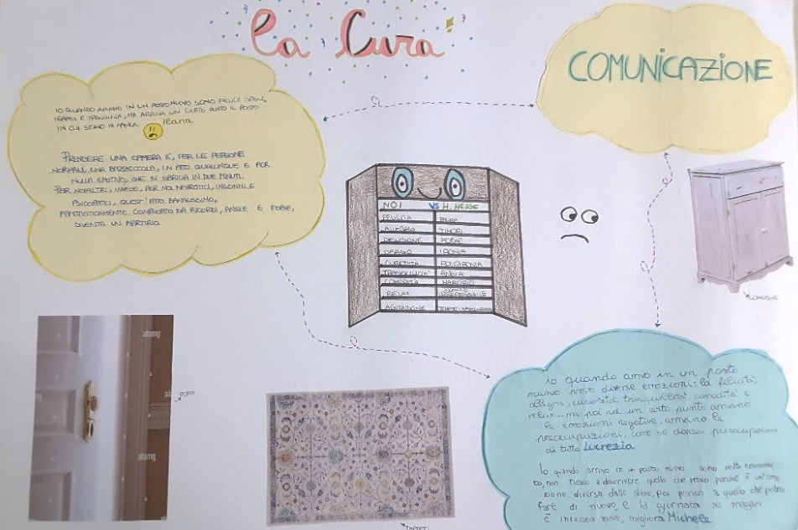
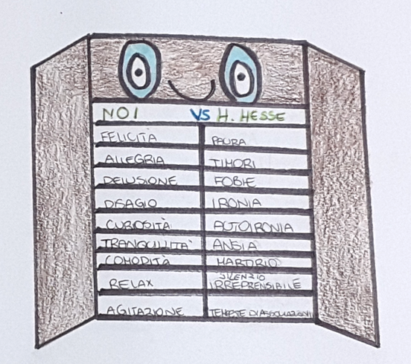
Elaborati degli studenti
«Con che falsità insidiosa e demoniaca ci guardano quei mobili così simpatici, quei così benintenzionati tappeti, quelle gaie tappezzerie! Oh, il fatale, micidiale sogghigno di quelle sprangate porte di comunicazione con la camera accanto,
H. Hesse – La cura

Slide 10
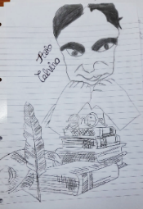
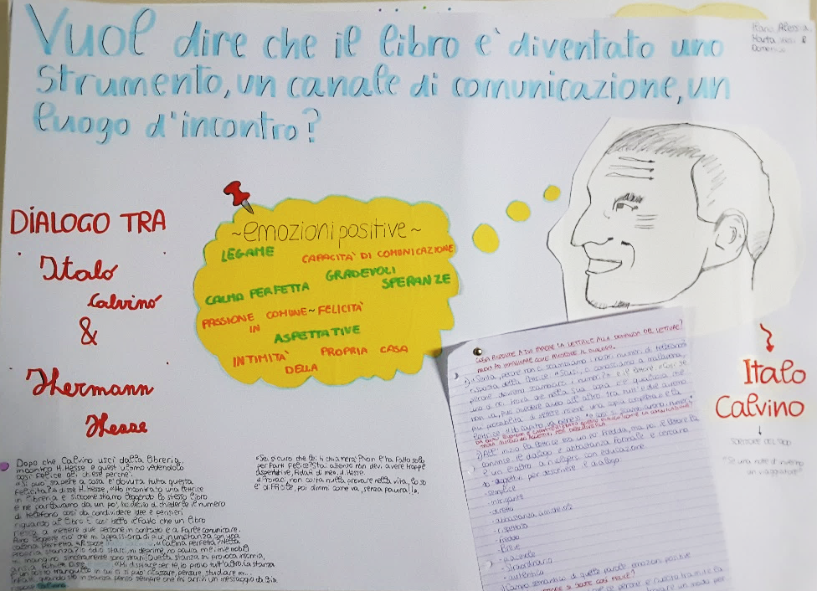
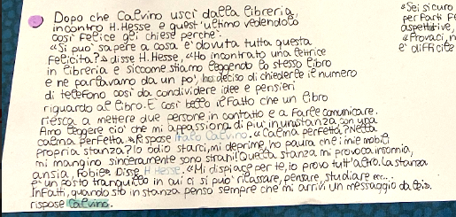
Elaborati degli studenti

Slide 11
Punti di forza della sperimentazione
L'esposizione di restituzione orale degli elaborati è stata molto soddisfacente, dal momento che gli alunni sono riusciti a far emergere il modo in cui hanno ragionato, interpretato e ampliato la loro capacità di comprendere la parola COMUNICAZIONE in contesti diversi. L’obiettivo principale è stato quindi quello di esercitare le capacità maieutiche degli studenti mediante il confronto orale sui testi, l’ascolto costruttivo, la produzione di una rielaborazione condivisa in cui far emergere le riflessioni e i giudizi dei gruppi. La sperimentazione è stata inserita nella programmazione disciplinare annuale di lettere e di educazione alla cittadinanza. L’esperienza ha rafforzato le competenze personali e sociali degli alunni: la curiosità verso la nuova proposta ha creato le condizioni adatte a lavorare bene in gruppo, in un’ottica inclusiva, mentre la necessità di rispettare le tempistiche prestabilite per la restituzione ha aiutato gli studenti a gestire i tempi di lavoro e di organizzazione.
Grazie per l’attenzione!

